Slide 1


L’éducation inclusive : le rôle de l’aide-élève

Slide 2

Notre route aujourd’hui :
Qu’est-ce que l’inclusion?
Qu’arrive-t-il dans une classe inclusive?
Stratégies pour l’aide-élève :
  L’apprentissage
  Le comportement
  L’autonomie
Quelques ressources

Slide 3

Qu’est-ce que l’inclusion?
Une façon de penser et d’agir qui démontre l’acceptation universelle; et
crée le sentiment d’appartenance chez tous les élèves.

Slide 4
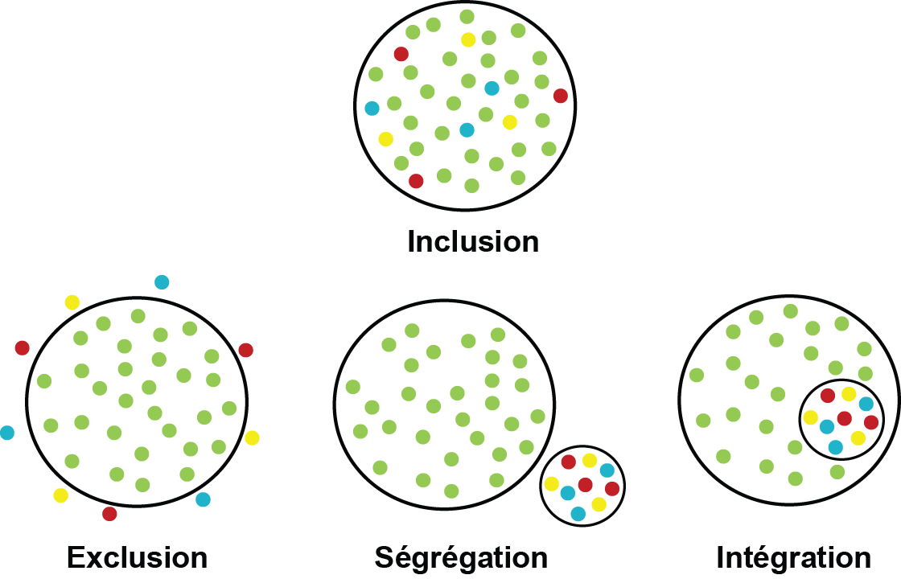
Qu’est-ce que l’inclusion?

Slide 5
Pourquoi l’inclusion?
L’éducation inclusive permet :
de promouvoir une culture scolaire de respect des différences et d’appartenance pour tous les élèves
d’avoir une influence positive sur l’école et sur la communauté en apprenant à s’accepter les uns les autres
d’avoir des attentes plus élevées qui permettent les élèves de s’épanouir.
Notes:
L’ensemble des facteurs suivants crée une class inclusive

Slide 6


Qu’arrive-t-il dans une classe inclusive?
Tous les élèves peuvent non seulement apprendre et réussir, mais aussi participer et contribuer
à la vie scolaire.

Slide 7



Qu’arrive-t-il dans une classe inclusive?
L'enseignant ou l’enseignante prend
la responsabilité de répondre
aux différents besoins de tous les élèves et
s’engage à le faire.

Slide 8


Qu’arrive-t-il dans une classe inclusive?
Les décisions sont prises en fonction des besoins et des intérêts des élèves.
Notes:
Il faut connaitre ses élèves

Slide 9



Qu’arrive-t-il dans une classe inclusive?
Les parents sont importants. Ce sont des membres respectés de l'équipe d'apprentissage de leur enfant.

Slide 10
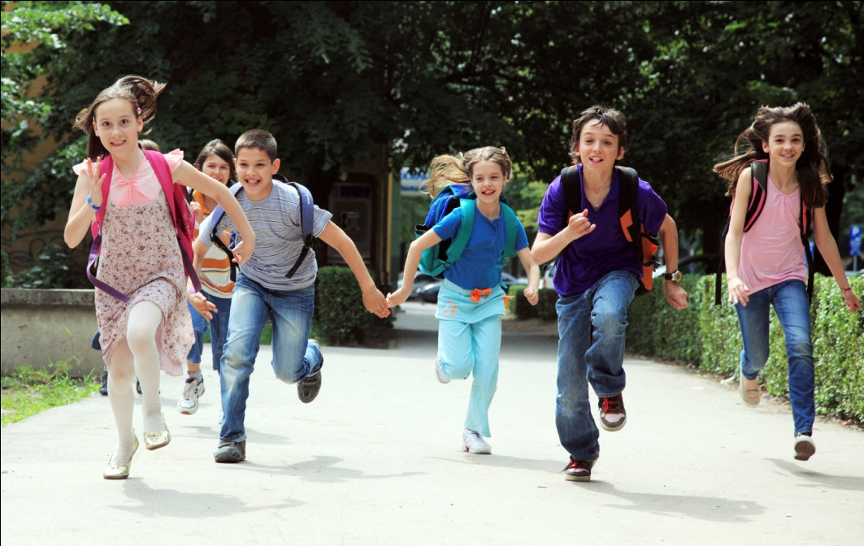
Qu’arrive-t-il dans une classe inclusive?
On met l'accent sur ce que les élèves peuvent faire, au lieu de se
concentrer sur leurs limites.
Notes:
Depuis longtemps, la tendance est de suivre un modèle médicale, c-à-d, trouver les besoins et les traiter.

Slide 11

Qu’arrive-t-il dans une classe inclusive?
Tous les élèves éprouvent un sentiment d'appartenance et d'acceptation.

Slide 12



Qu’arrive-t-il dans une classe inclusive?
Les programmes d’études de l’Alberta sont le point de départ de l’enseignement pour tous les élèves.

Slide 13
Qu’arrive-t-il dans une classe inclusive?
Un même élève aura besoin de différents
niveaux d’appui, à différents moments,
et pour différentes activités.
spécialisé
visé
universel

Slide 14
Appuis spécialisés et intensifs pour élèves ayant des besoins très spécifiques
1 à 5 % des élèves
spécialisé
Appuis spécifiques aux besoins de certains élèves, p.ex., l’enseignement par l’entremise de petits groupes
5 à 15 % des élèves
visé
Appuis universels offerts à tous les élèves de la classe ou de l’école, p.ex., afficher règles de la classe; horaire de la journée; mur de mots.
80 à 85 % des élèves
universel
Notes:
Lecture braille, langage des signes

Slide 15
Notes:
Si je vous donnais trois balles et je vous demandais de commencer à jongler, vous diriez probablement, Elle n’est pas sérieuse!
Si vous étiez très motivée ou si vous êtes la sorte de personne qui veut plaire, vous essayeriez peut-être, mais vous allez probablement avoir de la difficulté. Même si vous étiez motivé, vous seriez probablement pas capable. Si je vous offrais de l’argent, ou une semaine de congé, vous essayeriez probablement, mais sans réussir. Par contre, si je vous présentais cette tâche en respectant les phases de l’apprentissage et un enseignement plus précis, vous auriez une meilleure chance d’apprendre à jongler avec confiance et autonomie.

Slide 16
Réflexion et discussion
Pensez à une habileté à laquelle vous réussissez très bien. Rappelez-vous le temps que vous l’avez appris. Étiez-vous autonome dès le départ? Comment avez-vous appris cette activité? Quelles étaient les étapes de votre apprentissage?
Pensez à une activité à laquelle vous ne réussissez pas. Quelque chose dont vous ne faites pas, mais vous avez essayé dans le passé. Pouvez-vous penser aux raisons pour lesquelles vous n’avez pas appris à faire cette activité?

Slide 17
Les phases de l’apprentissage
L’application
Employer l’habileté ou le comportement de différentes façons.
Le transfert
Comportement/habileté transféré à d’autres circonstances.
La rétention
Aisance et exactitude sont maintenues.
L’aisance
Comportement acquis avec facilité et rapidité.
L’acquisition
Comportement est nouveau (jusqu’à 80 %).
L’entrée
Habileté ou comportement non existant.
Augmentation du degré d’autonomie
Notes:
Lorsqu’on apprend quelque chose, il est généralement présumé que l’on passe par ces étapes. Souvent, les élèves ne dépassent pas la phase de l’acquisition, mais surtout avec les élèves ayant des besoins spéciaux, il est important de continuer afin d’atteindre un plus haut niveau, c-à-d un niveau d’indépendance (transfert ou application).
Nous allons dicuter de stratégies pour aider les élèves à atteindre un niveau d’indépendance dans un milieu inclusif.
Rappellez-vous que le bût ultime de l’éducation est d’assurer que tous les élèves deviennent des adultes autonomes qui contribuent à la société.

Slide 18
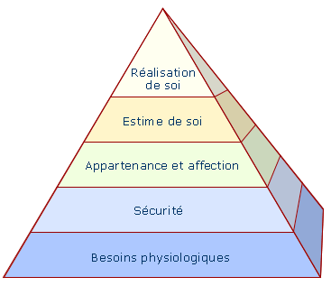
Avant que l’élève puisse apprendre…
La pyramide de Maslow
Notes:
Considérez cette pyramide et déterminez d’abord si l’élève a faim, a peur, a été victime d’intimidation à la récré, etc. Avant que l’élève soit en mesure d’apprendre, il faudra qu’il soit à l’aise. Considérez aussi le niveau de bruit, les lumières ou même la position de son bureau. Si l’élève a peur de ne pas réussir, et si cette peur est fondée sur des expériences antérieures, il faudra gérer cette peur avant de commencer une activité d’apprentissage.

Slide 19
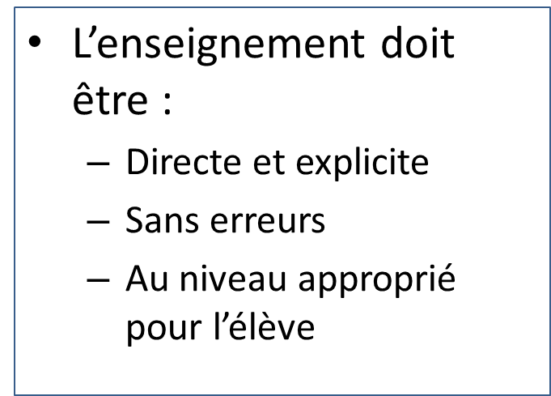
Comment augmenter l’apprentissage?
Si l’élève n’est pas prêt à apprendre, cherchez le pourquoi :
  Faim, peur, etc.
  Indices donnés par le comportement
Minimisez :
  Les erreurs
  La frustration et les comportements inappropriés

Slide 20
Minimisez les erreurs.
Comment?
Notes:
Minimiser les erreurs n’est pas la même chose que donner les réponses. Voici un exemple.

Slide 21




1
2
3
4
Notes:
Minimiser les erreurs
Disons que nous travaillons le thème des modes de transport.
Montrez-moi avec un doigt, la mongolfière.
C’est facile, puisque les choix sont différents l’un de l’autre.

Slide 22
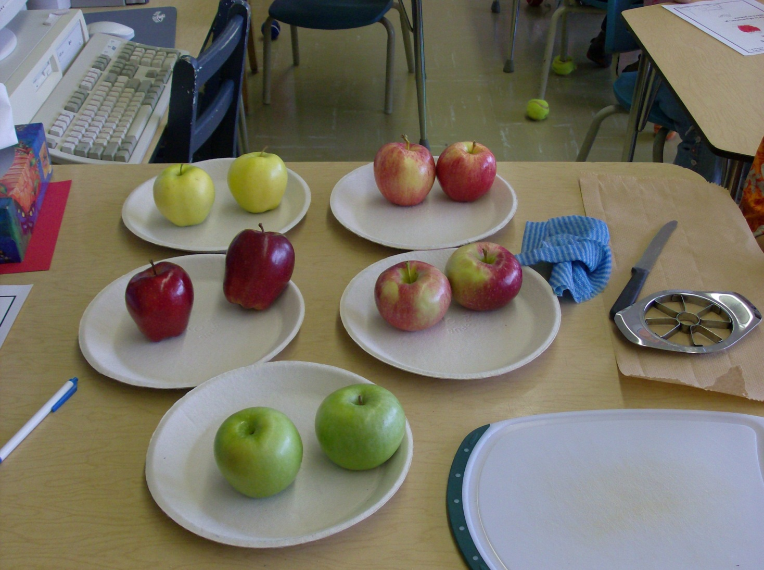




Variétés de pommes
2
Notes:
Maintenant disons que nous voulons apprendre les différentes variétés de pommes. Si je vous donne les indices suivants : la Golden a la peau lisse, elle est jaune doré et elle est de taille moyenne. Je viens de minimiser les erreurs- comment?
Golden
Royal Gala
Lobo
Rouge délicieuse
Granny Smith (verte)

Slide 23

D’autres façons de minimiser les erreurs
Permettre à l’élève de répondre lorsqu’il est prêt
Encourager l’utilisation de la technologie pour répondre selon ses forces
  Utiliser l’ordinateur à la place du crayon
  Dicter les réponses au lieu de les écrire
  Donner plus de temps*
  Un isoloir pour minimiser les interruptions
  Permettre des pauses.

Slide 24
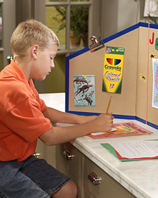
Un isoloir :
Projet de
Martha Stewart
Notes:
Pour savoir comment faire votre propre isoloir, cherchez “portable study carrel” sur Google

Slide 25
Comment augmenter l’apprentissage?
Si l’élève n’est pas prêt à apprendre, cherchez le pourquoi :
  Faim, peur, etc.
  Indices donnés par le comportement
Minimisez :
  Les erreurs
  La frustration et les comportements inappropriés

Slide 26

2) Minimiser la frustration et les comportements inappropriés
Comment?

Slide 27

Tout comportement a une fonction. C’est le pourquoi du comportement.
  Il peut servir à :
  obtenir quelque chose
  éviter, retarder ou se sauver d’une situation.
  Il faut se demander pourquoi.
Notes:
Il est important de comprendre le pourquoi d’un comportement. Afin de comprendre le pourquoi, il est important d’observer l’élève et détecter des patterns.

Slide 28




Afin de déterminer pourquoi, il est important d’observer.
Notes:
Observez avant d’agir

Slide 29
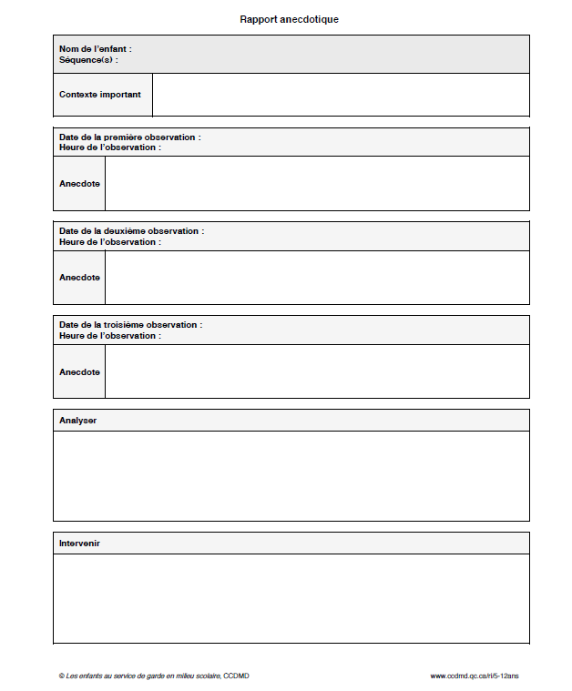
Notes:
Vous pouvez déterminer s’il y existe des patterns de comportement en utilisant une grille d’observation

Slide 30
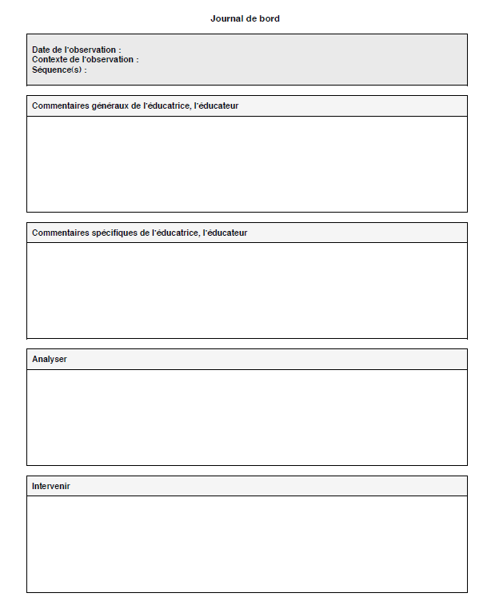

Slide 31
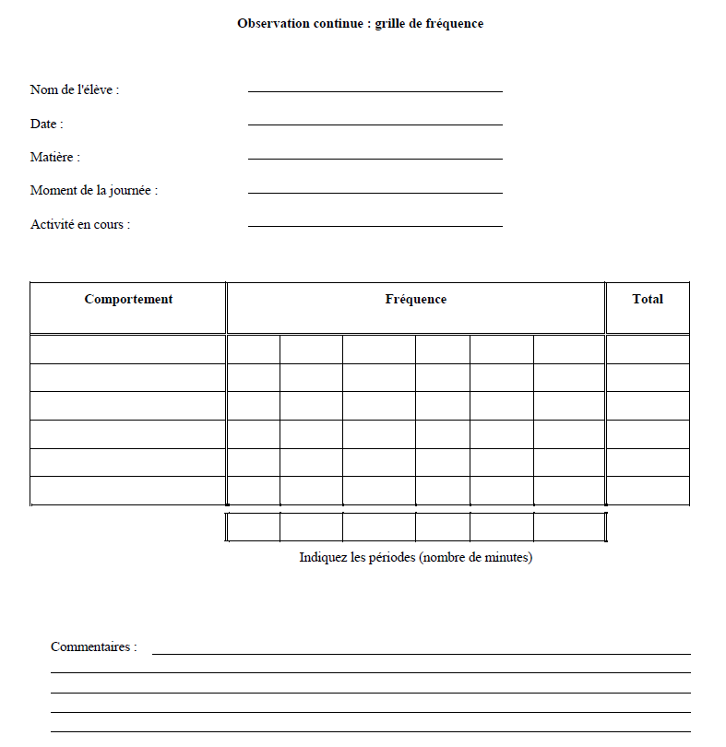

Slide 32


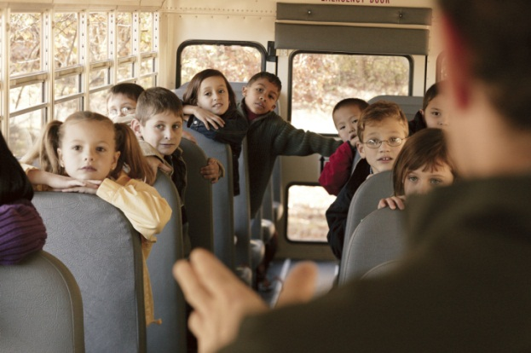
La participation à la vie sociale
Comment l'élève interagit-il avec les autres dans l'environnement d'apprentissage?
Déterminez des moments et des activités où, tout au long de la journée, les élèves auront besoin de soutien pour pouvoir participer.
Notes:
N’oubliez pas que le bût est de rendre l’élève capable de participer avec le moins d’aide possible.

Slide 33
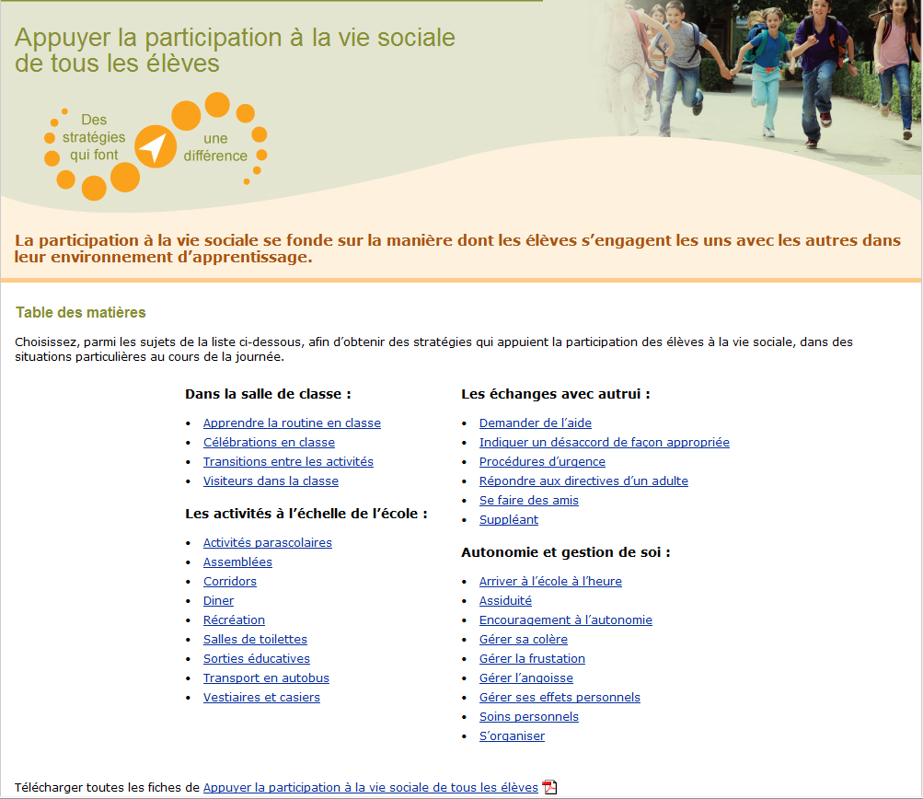
http://www.learnalberta.ca/content/inspf/html/index.html
Notes:
http://www.learnalberta.ca/content/inspf/html/index.html

Slide 34

Notes:
À venir bientôt sur le site Action sur l’inclusion

Slide 35


Slide 36
Une fois que les besoins de base sont satisfaits… l’apprentissage devient plus probable.

Slide 37
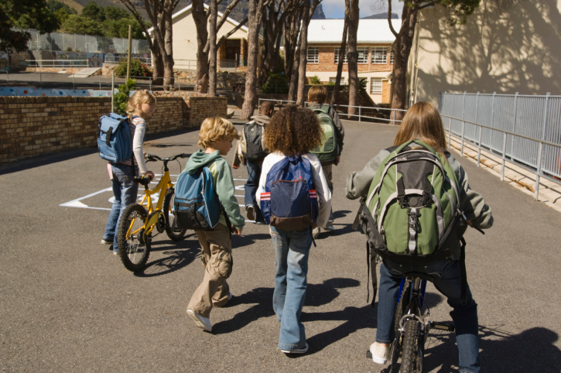
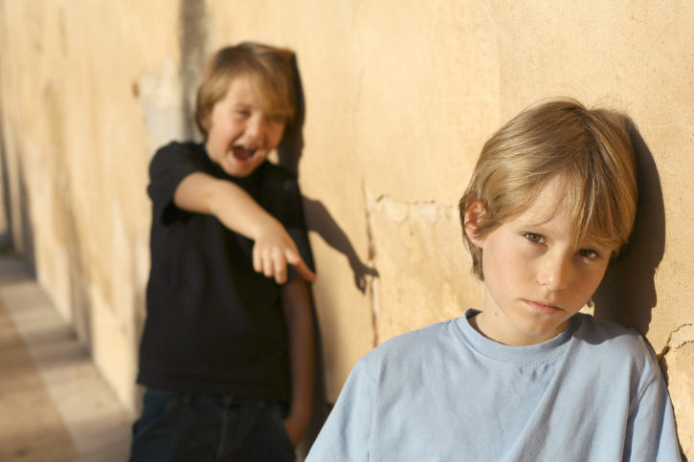
Le curriculum caché :
  Les règlements qui ne sont pas écrits et qui ne sont pas enseignés, mais qui font partie des apprentissages.
Notes:
Exemples : apprendre à vivre dans une foule ou à l'intérieur d'un groupe, respecter autrui, les attentes de l’enseignante, quoi faire à la récréation. Souvent, les élèves avec des besoins spéciaux as besoin d’apprendre le curriculum caché de façon très explicite.

Slide 38


Discussion
Quelles sont les habiletés sociales que la plupart des élèves semblent apprendre sans que l’on leur enseigne?
Notes:
Discutez-en avec une autre personne ou en petit groupe.

Slide 39
˂˂ Mon enseignante dit que je suis impoli. Je pense que je suis honnête. Je ne comprends pas pourquoi je ne peux pas dire aux autres que je n’aime pas leurs vêtements, qu’ils puent ou de me ficher la paix ˃˃

Slide 40

Lorsque vous aimeriez dire :
Tu devrais savoir que…
C’est évident que…
Je ne devrais pas avoir besoin de te dire…
Tout le monde sais…
Notes:
Ces débuts de phrases vous indiquent qu’il y a possiblement un manque de compréhension du curriculum caché.

Slide 41
Le curriculum caché
Lorsque l’enseignante dit à un autre élève d’arrêter de parler, ce n’est pas une bonne idée de commencer à parler.
Lorsque ton enseignante parle à une élève, ce n’est pas le moment de lui montrer ton travail.
Si ton enseignante fait une erreur, ce n’est pas une bonne idée de la corriger.
Même si une personne est un étranger, cela ne veut pas dire que tu ne peux pas lui faire confiance (p.ex., policier, autres enseignants, stagiaires, etc.)
Si ton enseignante t’avertit, elle veut que tu cesses le comportement.
Ce n’est pas toujours une bonne idée de dire ce que tu penses.
Notes:
Choisissez un comportement à changer et

Slide 42
Le scénario social : une stratégie pour enseigner le curriculum caché
Le scénario social :
  Permet l’élève d’être la vedette d’une petite histoire amusante.
  Permet d’introduire de nouveaux règlements ou des éléments du curriculum caché de façon explicite et directe et dans un format facile dont l’élève va se souvenir.

Slide 43
Les éléments du scénario social
1. Si l’élève n’a pas l’habitude des scénarios sociaux, le premier scénario devrait souligner une habileté ou une situation sans problème.
2. Un scénario sur deux devrait simplement mettre en relief une réussite accomplie par l’enfant, et ce, afin de développer son estime de soi.
3. Présentez le scénario selon le gout et la compréhension de l’enfant, par exemple : petit livre d’histoire avec une image par page, texte de haut en bas pour ceux qui maitrisent mieux la lecture, scénario filmé sur vidéo ou livre audio, etc.

Slide 44
Scénario social, suite
4. Insistez sur le comportement désiré plutôt que sur celui que l’on souhaite voir disparaitre, par exemple, vous pouvez dire : « Quand je fais attention aux objets et que je touche mes amis doucement, je suis calme. »
5. Allez toujours à l’essentiel et composez une histoire courte et directe.
6. Employez le « je » et évitez d’utiliser le nom des personnes concernées afin que le scénario puisse s’appliquer à n’importe quel adulte responsable ou ami, par exemple, vous pouvez dire : « Quand je veux aller dehors, je demande à un adulte. »

Slide 45
Scénario social, suite
7. Présentez-le dans un lieu paisible, à l’abri des distractions. L’enseignante peut choisir de le présenter à toute la classe.
8. Lisez-le une à deux fois par jour et lorsque l’occasion s’y prête, c’est-à-dire, avant l’activité ou après le comportement problématique.
9. Vérifiez la compréhension de l’enfant, par exemple : faites-lui pointer les images ou le texte au fur et à mesure que vous lui en faites la lecture, posez-lui des questions pour vérifier sa compréhension ou demandez-lui d’en faire la lecture à haute voix, si possible.
10. Affichez le scénario social de manière à ce qu’il soit en tout temps accessible.
Notes:
Assurez-vous que l’élève puisse pratiquer ses nouvelles habiletés!

Slide 46
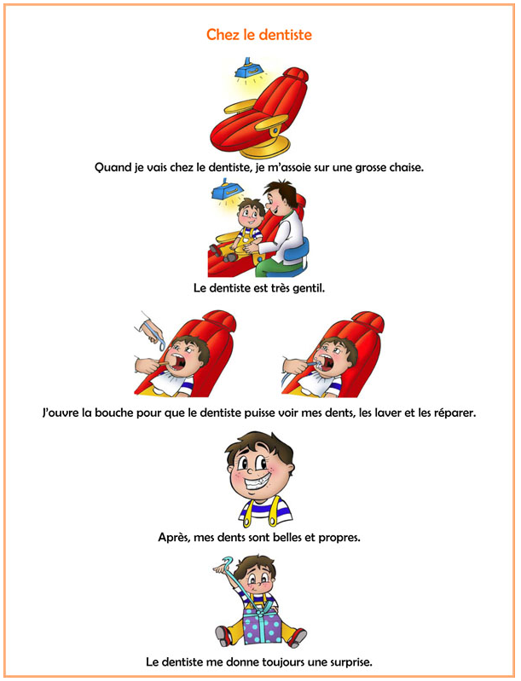
Tiré de l'ouvrage : « Les pictogrammes, parce qu’une image vaut mille mots »

Slide 47
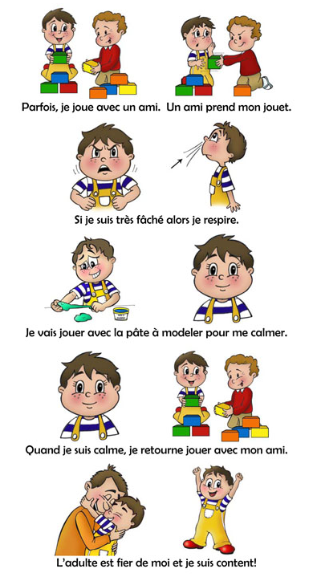
Un ami prend mon jouet
Tiré de l'ouvrage : « Les pictogrammes II, En route vers l'autonomie »
Notes:
Un pictogramme peux vous aider à présenter un scénario social

Slide 48
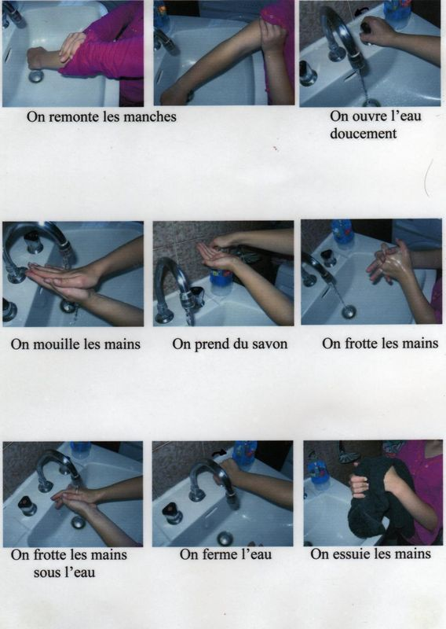
Notes:
Un autre exemple- avec des photos de l’élève

Slide 49
À votre tour
Avec un partenaire, créez un scénario social pour la situation suivante :
Jean-Rémi est un élève en 3e année qui a un trouble sur le spectre de l’autisme. Il aime toucher le visage des autres élèves pendant la récréation et plusieurs de ces élèves se sont plaints. Créez un scénario social pour lui montrer comment jouer avec ses amis sans les toucher.

Slide 50
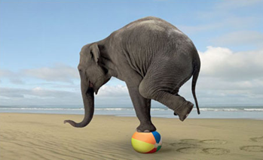
Encourager l’autonomie
Une question d’équilibre
Notes:
En tant que personnes qui veulent aider les enfants, il faut trouver l’équilibre entre aider juste assez pour encourager l’indépendance. Parfois lorsqu’on aide trop, on empêche l’élève d’atteindre son plein potentiel. Plus d’autonomie mène à plus d’estime de soi.

Slide 51


Minimiser les erreurs en déterminant si l’élève :
ne veut pas
ou
ne peut pas

Slide 52

Si l’élève ne veut pas…
Donnez-lui des indices très spécifiques (p.ex., les variétés de pommes) ou des rappels.
Donnez-lui des choix.
Permettez-lui de commencer avec 2 ou 3 tâches plus faciles.
Passez à autre chose.
*Il est important de ne pas
démontrer de la frustration
ou le faire pour lui!

Slide 53
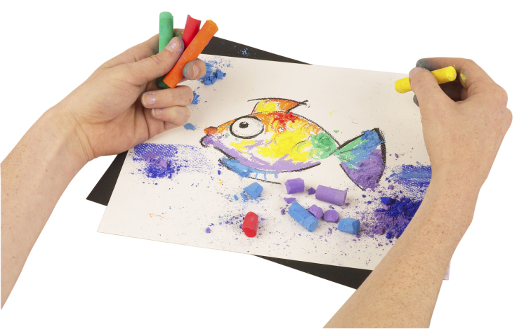
Si l’élève ne peut pas, il faut trouver différentes façons d’illustrer le concept.
Par exemple : dessins, vidéos, matériel concret. Partagez vos observations avec l’enseignante.

Slide 54

Activité :
10 moyens pour prendre du recul et encourager l’autonomie*
Lisez les 10 moyens qui sont affichés dans la salle. Choisissez une activité parmi les dix que vous aimeriez faire davantage et écrivez-la.
*Adapté de Classroom Collaboration, par Laurel J. Hudson, Ph.D. (Perkins School for the Blind)

Slide 55



Ressources d’appui
Dépliant : Ressources pour appuyer les élèves ayant divers besoins spéciaux
Faire une différence :
http://education.alberta.ca/media/720116/inclusionweb.pdf

Slide 56


Ressources d’appui
Renforcer le comportement positif : http://education.alberta.ca/media/1054272/renforcerclasse.pdf
Viser le Succès
http://www.education.alberta.ca/francais/admin/appuyereleves/apprentissagedivers/visersucces.aspx

Slide 57
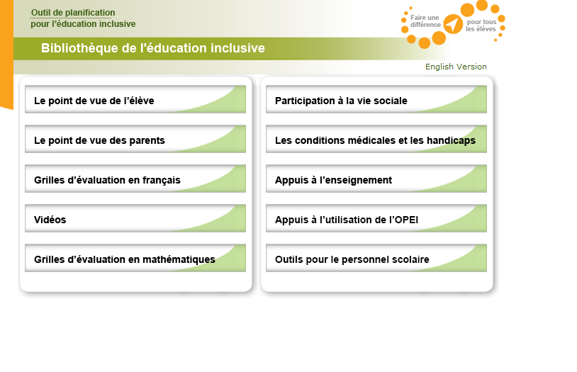
La bibliothèque de l’éducation inclusive

Slide 58

Questions?

Slide 59


Slide 60

Pour nous joindre :
Lise.Belzile@gov.ab.ca
780-422-7794

